Slide 1

Кроссворд
«Герои моих любимых книг»
Учитель начальных классов
высшей квалификационной категории
Шагина
Светлана Владимировна.

Slide 3
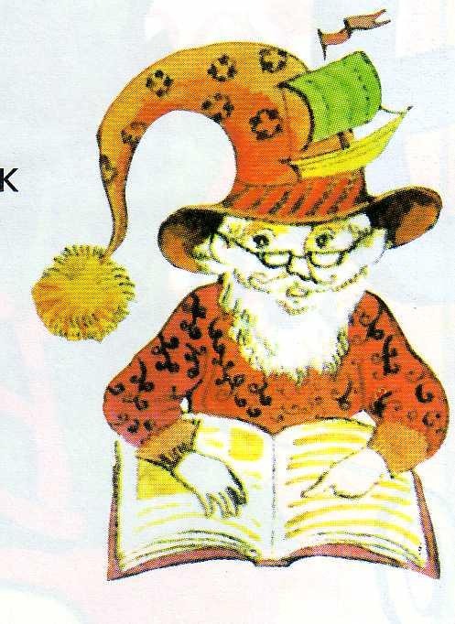
Кроссворд

Slide 4

Герои моих любимых книг

Slide 5
1
3
2
3
4
7
2
5
6
6
4
7
10
5
8
11
9

Slide 6
Б
у
р
а
т
и
н
о
2
3
4
7
2
5
6
6
4
7
10
5
8
11
9

Slide 7
Б
у
р
а
т
и
н
о
Е
м
е
л
я
3
4
7
2
5
6
6
4
7
10
5
8
11
9

Slide 8
Б
у
р
а
т
и
н
о
Е
м
е
л
я
З
о
л
у
ш
к
а
4
7
2
5
6
6
4
7
10
5
8
11
9

Slide 9
Б
у
р
а
т
и
н
о
Е
м
е
л
я
З
о
л
у
ш
к
а
К
о
щ
е
й
7
2
5
6
6
4
7
10
5
8
11
9

Slide 10
Б
у
р
а
т
и
н
о
Е
м
е
л
я
З
о
л
у
ш
к
а
К
о
щ
е
й
7
2
М
а
л
ь
в
и
н
а
6
6
4
7
10
5
8
11
9

Slide 11
Б
у
р
а
т
и
н
о
Е
м
е
л
я
З
о
л
у
ш
к
а
К
о
щ
е
й
7
2
М
а
л
ь
в
и
н
а
6
Ф
е
я
4
7
10
5
8
11
9

Slide 12
Б
у
р
а
т
и
н
о
Е
м
е
л
я
З
о
л
у
ш
к
а
К
о
щ
е
й
7
2
М
а
л
ь
в
и
н
а
6
Ф
е
я
4
Э
л
л
и
10
5
8
11
9

Slide 13
Б
у
р
а
т
и
н
о
Е
м
е
л
я
З
о
л
у
ш
к
а
К
о
щ
е
й
7
2
М
а
л
ь
в
и
н
а
6
Ф
е
я
4
Э
л
л
и
10
5
М
а
з
а
й
11
9

Slide 14
Б
у
р
а
т
и
н
о
Е
м
е
л
я
З
о
л
у
ш
к
а
К
о
щ
е
й
7
2
М
а
л
ь
в
и
н
а
6
Ф
е
я
4
Э
л
л
и
10
5
М
а
з
а
й
11
А
л
ё
н
у
ш
к
а

Slide 15
Б
у
р
а
т
и
н
о
Е
м
е
л
я
З
о
л
у
ш
к
а
К
о
щ
е
й
7
2
М
а
л
ь
в
и
н
а
6
Ф
е
я
4
Э
л
л
и
К
а
р
а
б
а
с
5
М
а
з
а
й
11
А
л
ё
н
у
ш
к
а

Slide 16
Б
у
р
а
т
и
н
о
Е
м
е
л
я
З
о
л
у
ш
к
а
К
о
щ
е
й
7
2
М
а
л
ь
в
и
н
а
6
Ф
е
я
4
Э
л
л
и
К
а
р
а
б
а
с
5
М
а
з
а
й
Б
а
л
д
а
А
л
ё
н
у
ш
к
а

Slide 17
Б
у
р
а
т
и
н
о
е
Е
м
е
л
я
З
о
л
у
ш
к
а
К
о
щ
е
й
7
2
с
М
а
л
ь
в
и
н
а
6
Ф
е
я
4
Э
л
л
и
ж
К
а
р
а
б
а
с
5
к
М
а
з
а
й
Б
а
л
д
а
А
л
ё
н
у
ш
к
а

Slide 18
Б
у
р
а
т
и
н
о
е
Е
м
е
л
я
З
о
л
у
ш
к
а
К
о
щ
е
й
7
К
с
М
а
л
ь
в
и
н
а
6
р
Ф
е
я
4
Э
л
л
и
ж
К
а
р
а
б
а
с
с
5
к
о
М
а
з
а
й
Б
а
л
д
а
н
А
л
ё
н
у
ш
к
а

Slide 19
Б
у
р
а
т
и
н
о
е
Е
м
е
л
я
З
о
л
у
ш
к
а
с
К
о
щ
е
й
м
7
К
с
е
М
а
л
ь
в
и
н
а
я
6
р
Ф
е
я
4
н
Э
л
л
и
ж
К
а
р
а
б
а
с
с
5
к
о
М
а
з
а
й
Б
а
л
д
а
н
А
л
ё
н
у
ш
к
а

Slide 20
Б
у
р
а
т
и
н
о
е
Е
м
е
л
я
З
о
л
у
ш
к
а
с
К
о
щ
е
й
м
7
К
с
е
М
а
л
ь
в
и
н
а
я
6
р
Ф
е
я
И
н
Э
л
л
и
ж
К
а
р
а
б
а
с
с
5
к
о
М
а
з
а
й
Б
а
л
д
а
н
А
л
ё
н
у
ш
к
а

Slide 21
Б
у
р
а
т
и
н
о
е
Е
м
е
л
я
З
о
л
у
ш
к
а
с
К
о
щ
е
й
м
7
К
с
е
М
а
л
ь
в
и
н
а
я
6
р
Ф
е
я
И
н
Э
л
л
и
ж
К
а
р
а
б
а
с
с
М
к
о
М
а
з
а
й
Б
а
л
д
а
н
ш
А
л
ё
н
у
ш
к
а

Slide 22
Б
у
р
а
т
и
н
о
е
Е
м
е
л
я
З
о
л
у
ш
к
а
с
К
о
щ
е
й
м
7
К
с
е
М
а
л
ь
в
и
н
а
я
А
р
Ф
е
я
И
н
й
Э
л
л
и
ж
К
а
р
а
б
а
с
с
М
к
о
о
М
а
з
а
й
Б
а
л
д
а
н
ш
и
А
л
ё
н
у
ш
к
а
т

Slide 23
Б
у
р
а
т
и
н
о
е
Е
м
е
л
я
З
о
л
у
ш
к
а
с
К
о
щ
е
й
м
Г
К
с
е
е
М
а
л
ь
в
и
н
а
я
А
р
р
Ф
е
я
И
н
й
д
Э
л
л
и
ж
К
а
р
а
б
а
с
с
М
к
о
о
М
а
з
а
й
Б
а
л
д
а
н
ш
и
А
л
ё
н
у
ш
к
а
т

Slide 24
Б
у
р
а
т
и
н
о
е
Е
м
е
л
я
З
о
л
у
ш
к
а
с
К
о
щ
е
й
м
Г
К
с
е
е
М
а
л
ь
в
и
н
а
я
А
р
р
Ф
е
я
И
н
й
д
Э
л
л
и
ж
К
а
р
а
б
а
с
с
М
к
а
о
о
М
а
з
а
й
й
Б
а
л
д
а
н
ш
и
А
л
ё
н
у
ш
к
а
т

Slide 25
1
3
2
3
4
7
2
5
6
6
4
7
10
5
8
11
9

Slide 26
Презентация
«Герои моих любимых книг»
выполнена
учителем начальных классов
высшей квалификационной категории
МБОУ СОШ № 11
г. Вичуги
Ивановской области
Шагиной
Светланой Владимировной.

